Slide 1
Организация питания в дошкольных образовательных учреждениях
МБДОУ № 132
«Детский сад присмотра и оздоровления»

Slide 2
Основные принципы питания дошкольников
Энергетическая ценность должна соответствовать возрасту;
завтрак должен составлять 25% суточной энергетической ценности, обед - до 40%, полдник - 10%, а ужин 25%;
режим питания дошкольника организован дошкольным учреждением с соблюдением санитарных норм; часы приема пищи должны быть строго постоянными, не менее 4 раз в сутки;
все пищевые факторы должны быть сбалансированы, максимальное разнообразие продуктов и блюд;
оптимальный режим питания, обстановка, формирующая у детей навыки культуры приема пищи.

Slide 3
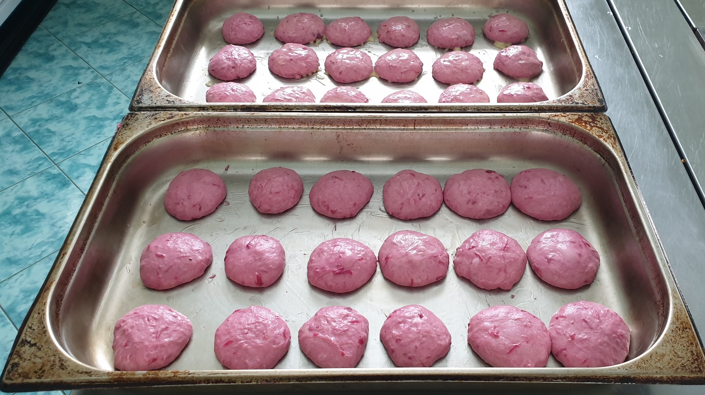
Рациональное питание дошкольников
Одно из необходимых условий гармоничного роста дошкольников
физического и нервно-психического развития
устойчивости к воздействию инфекций и других неблагоприятных факторов внешней среды

Slide 4
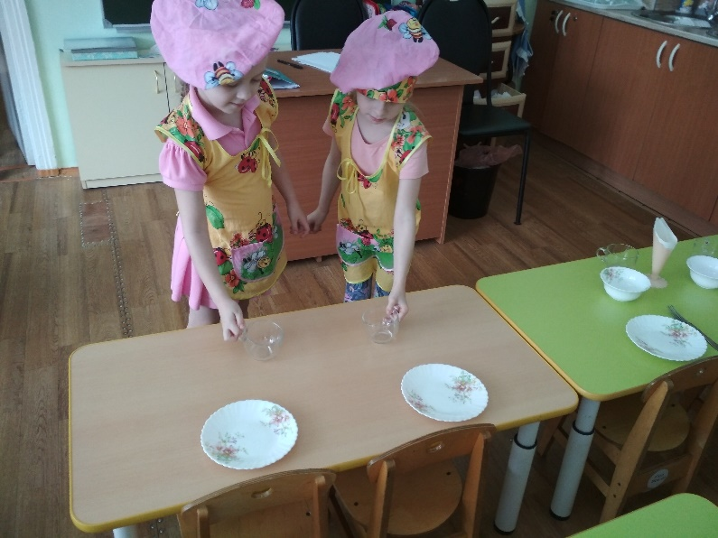
Факторы определяющие соответствие питания принципам здорового образа жизни
Состав продуктов питания
Их качество и количество
Режим и организация

Slide 5
Возрастные объёмы порции для детей с туберкулезной интоксикацией

Slide 6
Нормы обеспечения питанием
Для детей с тубинфицированием Обычных садов
Хлеб пшеничный 100 Хлеб пшеничный 80
Мука -50 Мука -50
Крупы, макаронные изд.50 Крупы, макаронные изд.55
Масло сливочное- 35 Масло сливочное- 21
Кондитерские изделия-15 Кондитерские изделия-20
Молочные продукты -500 Молочные продукты -450
Творог -60 Творог -40
Сыр -10 Сыр -64
Мясо -120 Мясо -60
Птица – 40 Птица 27
Рыба – 40 Рыба – 39
Селедка – 6
Колбасные изделия -10 Колбасные изделия -7
Яйцо- 1 Яйцо 0,6
Картофель- 250 Картофель- 187
Овощи – 300 Овощи – 325
Фрукты – 200 Фрукты – 114
Сухофрукты -15 Сухофрукты – 11
Соки – 200 Соки - 100

Slide 7
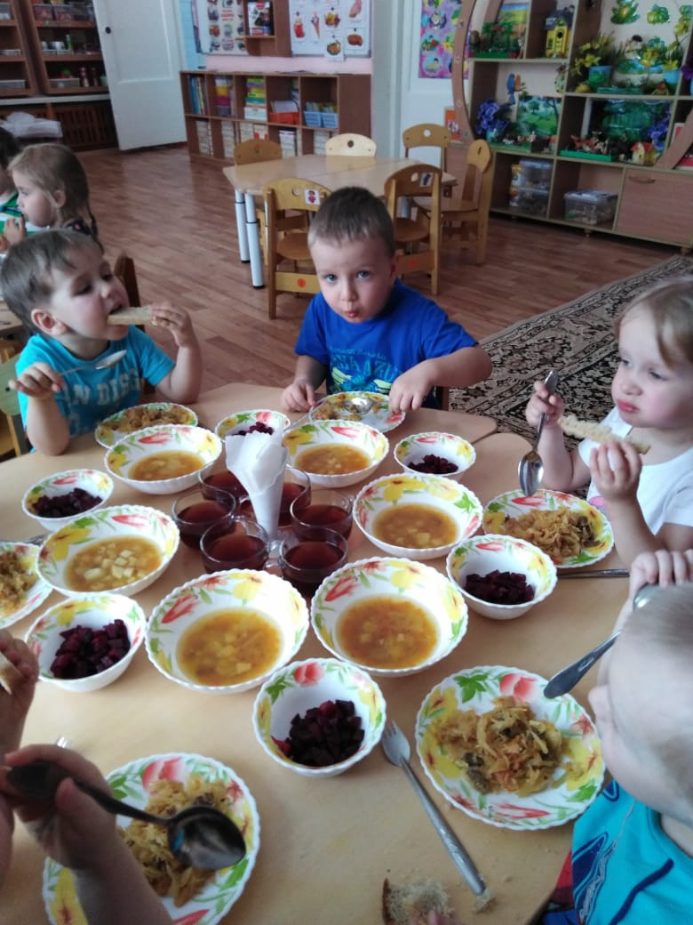
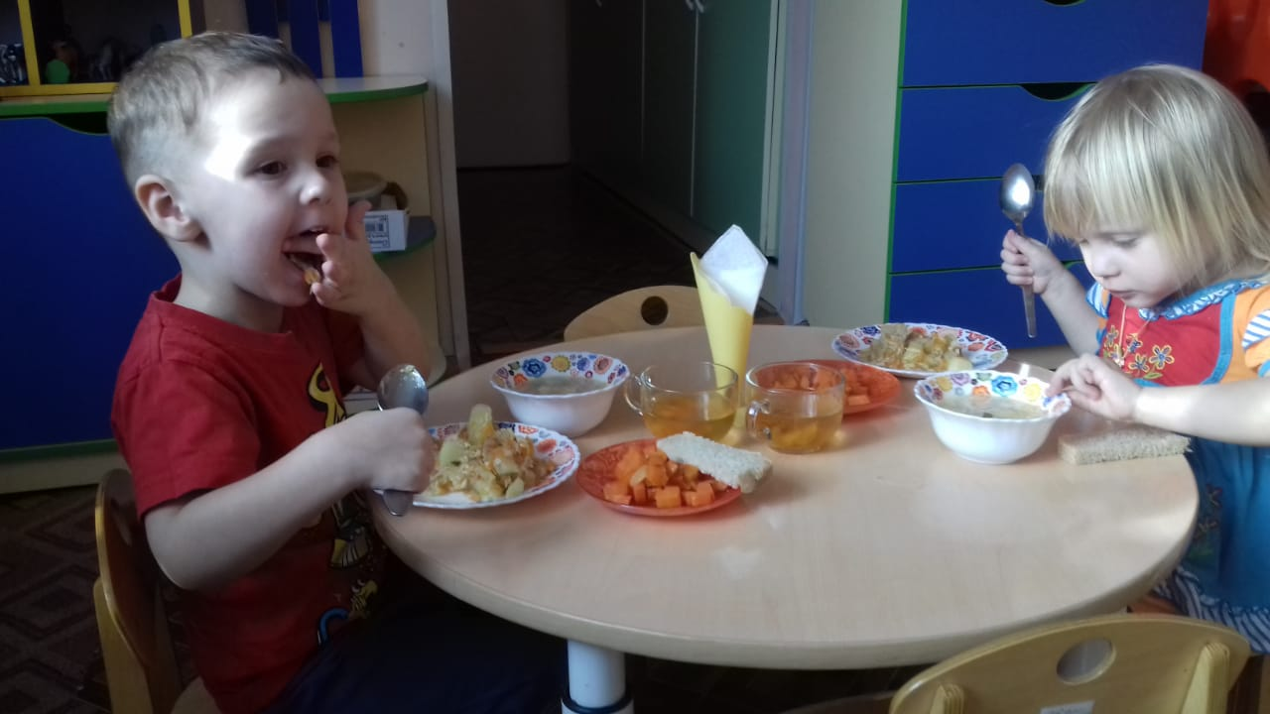
Условия рационального питания
Правильный подбор продуктов, обеспечивающий нормы физиологических потребностей детей;
Строгий режим питания, который должен предусматривать не менее 4-х приемов пищи;
Длительность промежутков между отдельными приемами пищи не должна превышать 3,5-4 часов

Slide 8
Организация питьевого режима
Питьевой режим проводиться в соответствии с требованиями СанПиН;
Питьевая вода доступна воспитанникам в течение всего времени нахождения в саду
Размеры потребления воды ребёнком зависят от времени года и двигательной активности ребёнка
Бутылированную воду доставляет ОО «Красногорское»

Slide 9
Организация работы по пропаганде здорового питания
Соблюдается оптимальный режим питания;
Проводится работа по формированию у детей навыков культуры питания;
С детьми проводятся занятия по культуре питания;
В приемных в Библиотеке для родителей собраны консультации по здоровому образу жизни и правильному питанию.

Slide 10
Наши работники пищеблока
День повара – 20 октября

Slide 11
Будьте здоровы!

